Slide 1
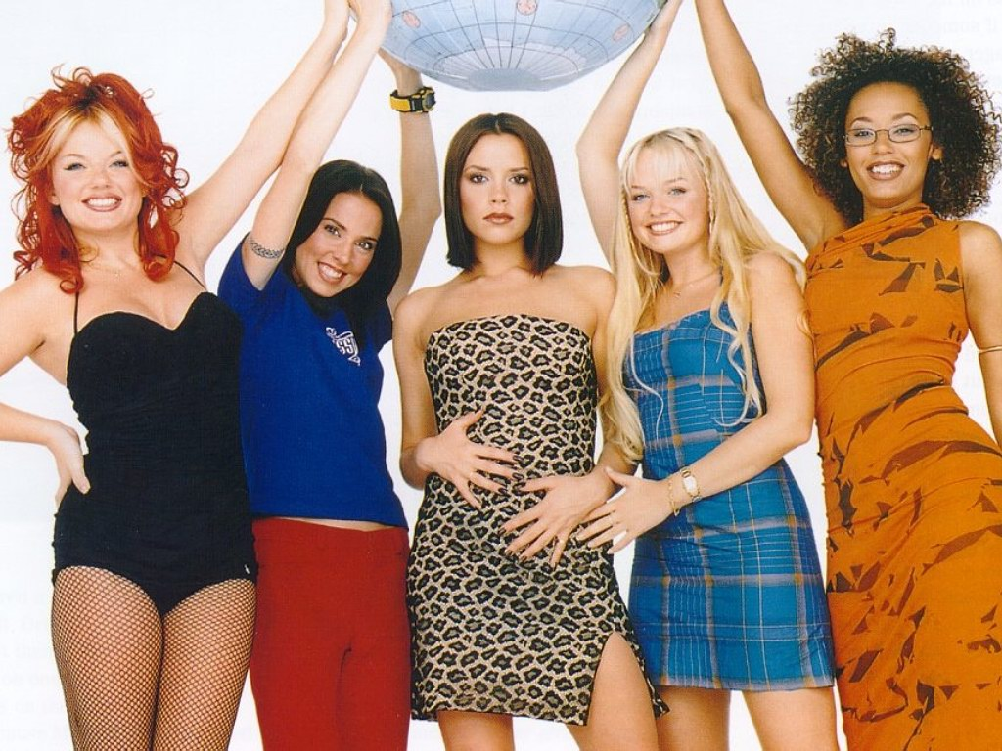
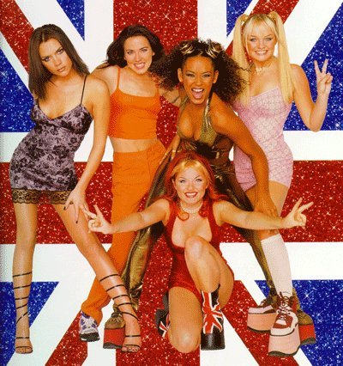
SPICE GIRLS

Slide 2
POCZĄTKI
Zanim powstała grupa Spice Girls, z inicjatywy łowców talentów w drodze przesłuchań założono w 1994 roku zespół "Touch". W zespole znalazło się pięć dziewczyn, w tym cztery późniejsze członkinie Spice Girls – trzy wyłonione poprzez eliminacje oraz czwarta – Geri Halliwell. 3 marca 1995 zespół "Touch" zakończył działalność z powodu konfliktów członkiń grupy z producentami będącymi inicjatorami powstania projektu. Wtedy dziewczyny przejęły kontrolę nad zespołem, nazwały się Spice Girls i rozpoczęły poszukiwanie managera i działalność na własną rękę w składzie z młodą Emmą Bunton.

Slide 3
1996
Dziewczyny znalazły nowego managera oraz podpisały kontrakt z wytwórnią: „Virgin Records”
Wytwórnia Virgin nalegała, aby pierwszym singlem grupy został utwór Love Thing, jednak członkinie zespołu chciały, aby był nim utwór Wannabe
po trzecim tygodniu piosenka Wannabe weszła na szczyt listy i pozostała tam przez 7 tygodni, stając się jednym z największych hitów lat 90. i docierając do pierwszego miejsca list przebojów w ponad 32 krajach.

Slide 4
Spice i Spiceworld
Zespół szybko wydał dwie kolejne płyty – Spice (listopad 1996) i Spiceworld (1997). Spice Girls podpisały w 1997 rekordową liczbę kontraktów reklamowych – reklamowały m.in. czekoladki, polaroidy, dezodoranty, skutery, lizaki Chupa Chups, chipsy, gumy do żucia, grę Playstation i napój Pepsi.
Zaraz po premierze płyty Spiceworld wokalistki zwolniły menadżera Simona Fullera, jako powód podając zarzut, że "za bardzo kontroluje ich życie poświęcając wszystko dla sukcesu".
W grudniu 1997 – premierę miał film Spice World. Mimo raczej złych recenzji spotkał się on z entuzjastycznym przyjęciem i okazał się kolejnym sukcesem.

Slide 5

ROZPAD ZESPOŁU
31 maja 1998 roku Geri Halliwell odeszła z zespołu. Pozostałe cztery wokalistki postanowiły kontynuować karierę bez niej – w tamtym okresie zaczynały wielką światową trasę koncertową, a w lipcu wyszedł ich ostatni singel – Viva Forever.

Slide 6
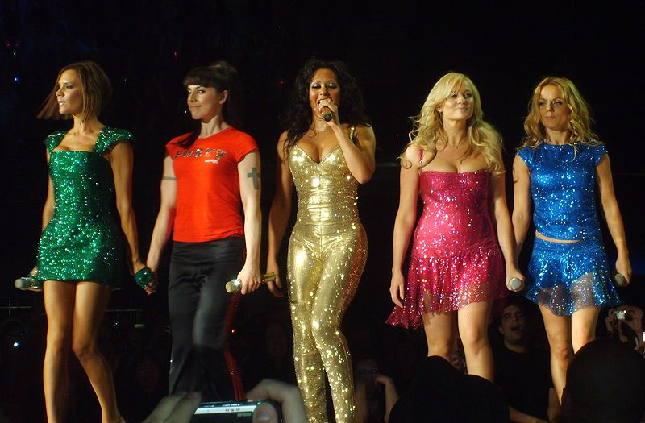
POWRÓT NA SCENĘ
W 2007 zespół Spice Girls postanowił odnowić działalność i wydać płytę podsumowującą dotychczasowe dokonania, pt. Greatest Hits. Piosenkarki podpisały także kontrakt na światową trasę koncertową, bilety na grudniowy występ Spice Girls w Londynie zostały wyprzedane w 38 sekund. Podsumowująca płyta Spice Girls zawiera oprócz 13 znanych przebojów, dwa zupełnie nowe utwory Headlines (Friendship Never Ends) oraz Voodoo

Slide 7
2012
Spice Girls ponownie zaśpiewały wspólnie podczas Ceremonii Zamknięcia Igrzysk Olimpijskich w Londynie 12 sierpnia 2012. Wykonały performance z symbolem Wielkiej Brytanii- charakterystycznymi taksówkami. Zaśpiewały mix piosenek Wannabe,Spice Up i Your Life.

Slide 8
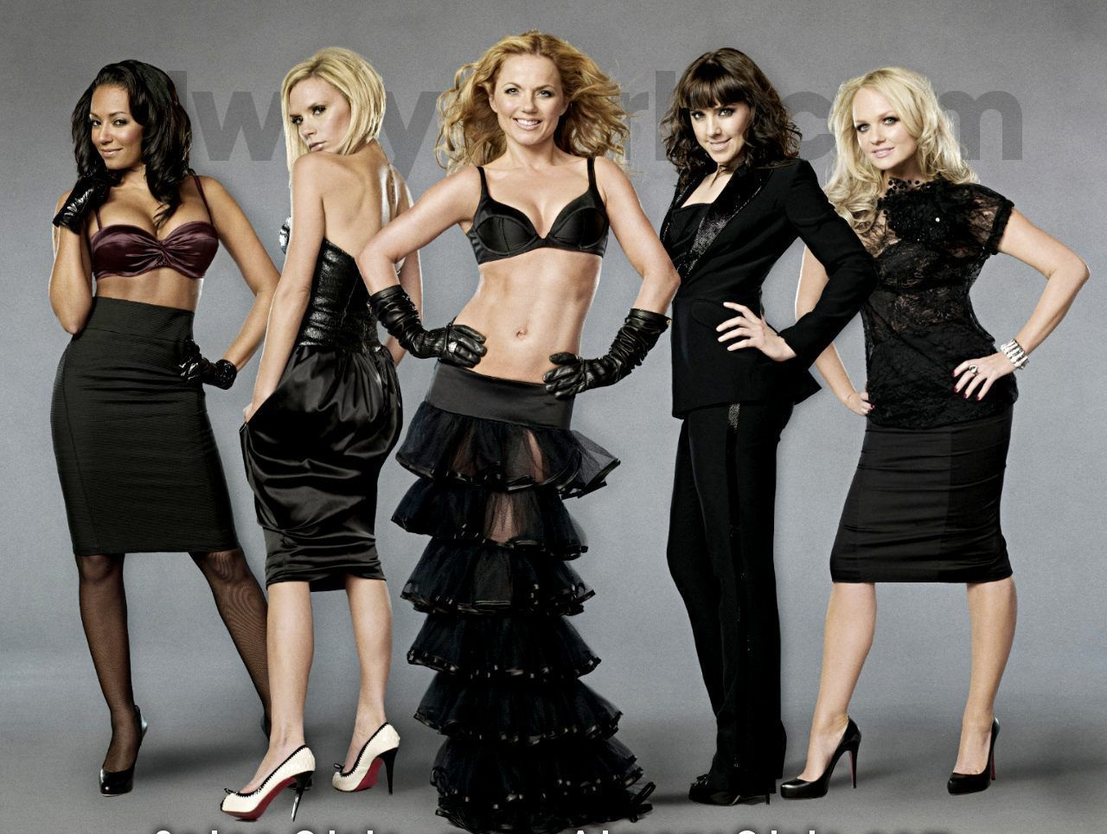
SPICE GIRLS W 2012

